Slide 1
ПОДАРОЧНЫЕ НАБОРЫ
с Вашим Логотипом

Slide 2
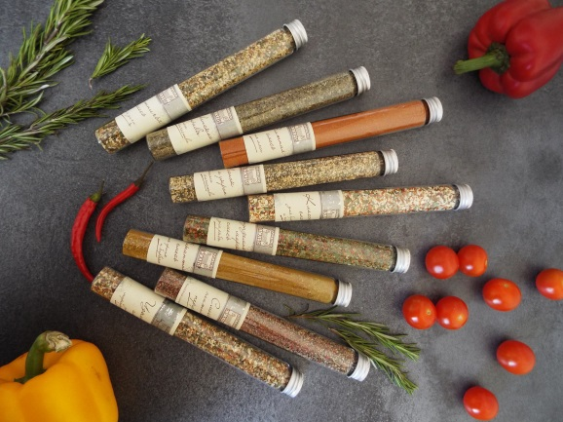
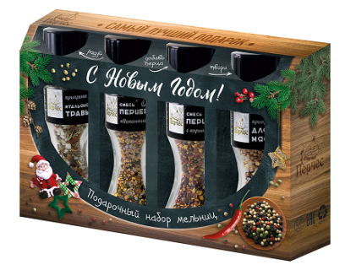
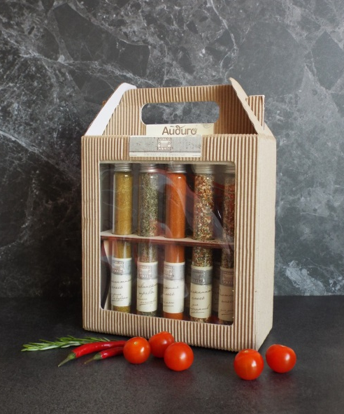
Подарочные наборы «Айдиго»
Каждый из нас сталкивается с необходимостью выбора подарков и знает, что это крайне сложный процесс.
Всегда хочется удивить, порадовать и показать расположение к одариваемому.
Подарок, это подаренные эмоции. Символ эмпатии и внимания!
В этой презентации мы постарались собрать идеи – как уйти от обыденности при выборе подарка.
«Айдиго» предлагает подарочные наборы разной ценовой категории, универсальные или персонализированные, но всегда качественные и полезные.

Slide 3
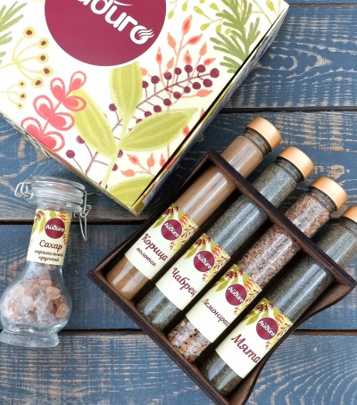
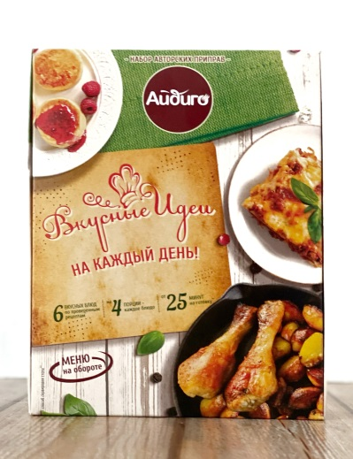
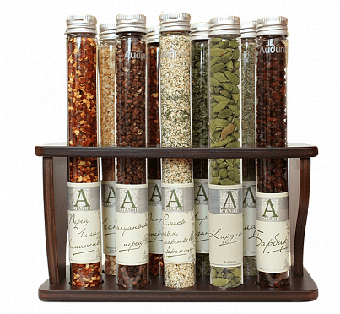
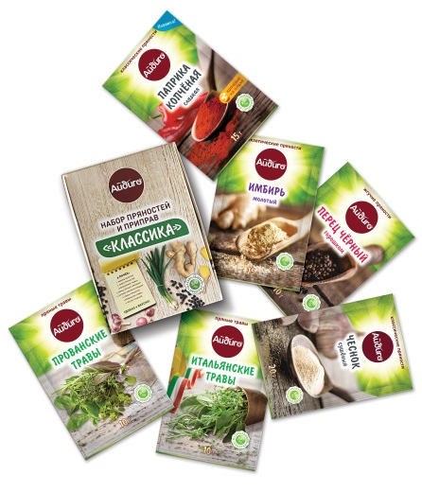
ПОДАРОЧНЫЕ НАБОРЫ «АЙДИГО»
можем изготовить
индивидуально под клиента
Варианты брендирования: Этикетка на упаковку, обечайка, полное этикетирование.
«Высокая кухня». Набор пряностей 9 шт.
«Высокая кухня». Набор пряностей в штативе 9 шт.
«Эталон». Набор пряностей 9 шт.
Подарочный набор 4 колбы для Вторых блюд
Подарочный набор 4 колбы для Выпечки
Подарочный набор 4 колбы для Напитков
Набор 4 универсальные мельницы «Перчес»
«Экзотика». Набор 6 экзотических приправ
Подарочный набор Иван-чай Коллекция
Русский пуэр (выдержанный иван-чай)
Подарочные обечайки на ассортимент иван-чая
Пряности и приправы в колбах
Наборы Иван чая с френч-прессом

Slide 4
«Высокая кухня».
Набор пряностей 9 шт.
(можем изготовить с логотипом клиента)
“Высокая кухня” - набор из 9 авторских смесей пряностей.
Рецептуры приправ разрабатывались с участием профессиональных технологов и шеф-поваров.
Подарочный набор «Высокая кухня» выпускается так же в наборе с деревянным штативом , который украсит любую кухню.
В состав подарочного набора «Высокая кухня» входит девять видов приправ:
смесь перцев,
классическая смесь для бульонов и супов,
охотничья смесь для дичи,
средиземноморская смесь для рыбы,
смесь для мяса,
изысканная смесь для морепродуктов,
прованские травы,
пикантная смесь для гриля и барбекю,
чеснок и укроп.
наименование | Мин. тираж | вес/гр. | срок годности | Цена
Высокая кухня. Набор пряностей 9 шт. | 50 | 1010 | 24 мес. | 1 951,14
Высокая кухня. Набор пряностей в штативе 9 шт. | 50 | 1160 | 24 мес. | 2 344,6

Slide 5
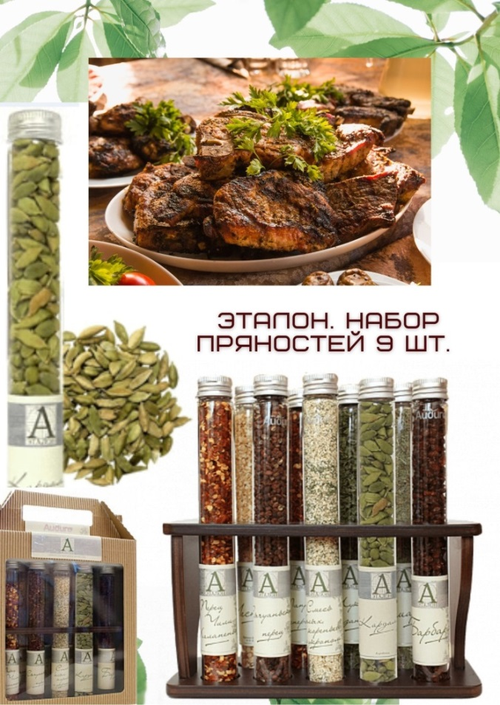
«Эталон».
Набор пряностей 9 шт.
(можем изготовить с логотипом клиента)
«Эталон» - эксклюзивный подарочный набор монопряностей высокого качества. Красивая крафтовая упаковка, стеклянные колбы и деревянная подставка делают этот набор особенно элегантным.
В состав набора «Эталон» входят 9 пряностей :
Барбарис,
Кардамон зеленый (зерна),
Лук резанец,
Паприка Пепперони,
Перец Чили Халапеньо,
Розмарин,
Смесь белых кореньев с укропом,
Сычуанский перец,
Чеснок сушеный.
«Эталон» - идеальный подарок для ценителей пряностей и для всех, кто любит кулинарию, умеет или желает научиться готовить.
наименование | Мин. траж | вес/гр. | срок годности | Цена
Эталон. Набор пряностей 9 шт. | 50 | 1000 | 24 мес. | 2 152,98

Slide 6
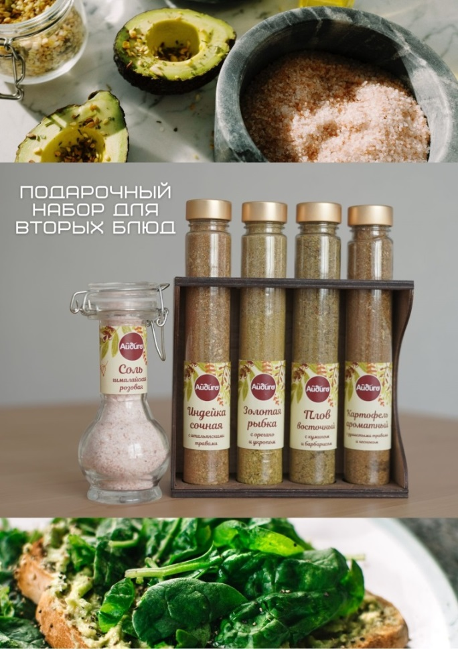
Подарочный набор для Вторых блюд, 4 колбы + гималайская соль
(можем изготовить с логотипом клиента)
Универсальный подарочный набор приправ «Для вторых блюд» от «Айдиго» - отличный подарок людям увлеченным кулинарией.
В составе подарочного набора солонка и 4 колбы с приправами для популярных блюд:
"Золотая рыбка",
"Индейка сочная",
"Плов восточный",
"Картофель ароматный",
розовая гималайская соль.
Штатив с колбами и красивая солонка с розовой солью станут отличительной чертой любой кухни.
Пластиковые колбы не разобьются, а еще, их можно пополнять новыми смесями.
Яркая подарочная упаковка выделяет набор, а коробка с окном позволяет потребителя оценить содержание.
наименование | Мин. Тираж | вес/гр. | срок годности | Цена
Подарочный набор 4 колбы для Вторых блюд | 100 | 360 | 24 мес. | 1 600,23

Slide 7
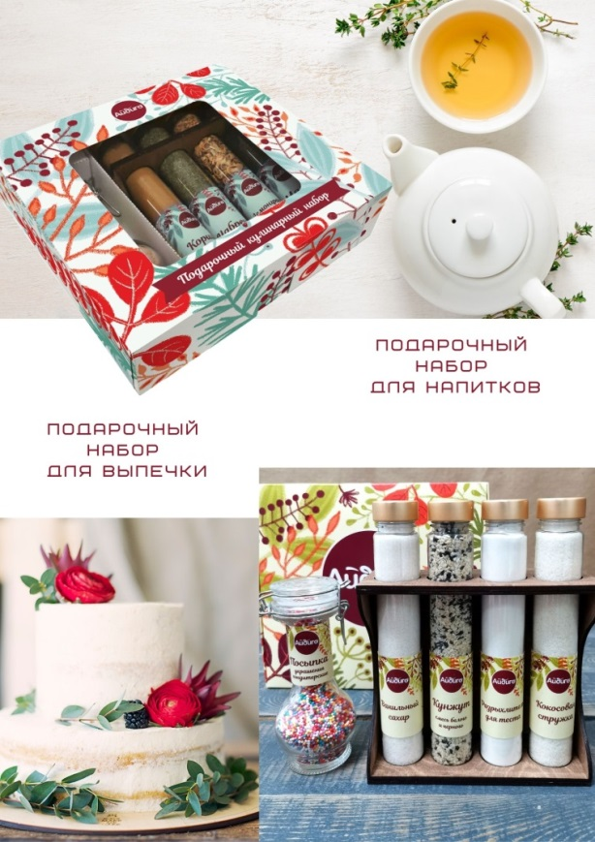
Подарочный набор для Напитков, 4 колбы + карамельный сахар.
(можем изготовить с логотипом клиента)
Подарочный набор пряностей и специй «Для напитков» от «Айдиго» - для людей увлекающихся созданием оригинальных напитков.
В составе подарочного набора, ванильный сахар в крупных кристаллах и 4 колбы с пряностями: Молотая корица, Лемонграсс, Чабрец, Мята.
Подарочный набор для Выпечки, 4 колбы + декоративная посыпка.
(можем изготовить с логотипом клиента)
Подарочный набор пряностей и специй «Для выпечки» от «Айдиго» - отличный подарок людям увлеченным выпечкой.
В составе подарочного набора, кондитерская посыпка и 4 колбы с пряностями: Ванильный сахар, Разрыхлитель для выпечки, Кокосовая стружка, Смесь черного и белого кунжута.
наименование | Мин. тираж | вес/гр. | срок годности | Цена, руб.
Подарочный набор 4 колбы для Напитков | 100 | 1100 | 36 мес. | 1 600,23
наименование | Мин. тираж | вес/гр. | срок годности | Цена, руб.
Подарочный набор 4 колбы для Выпечки | 100 | 1100 | 18 мес. | 1 600,23

Slide 8
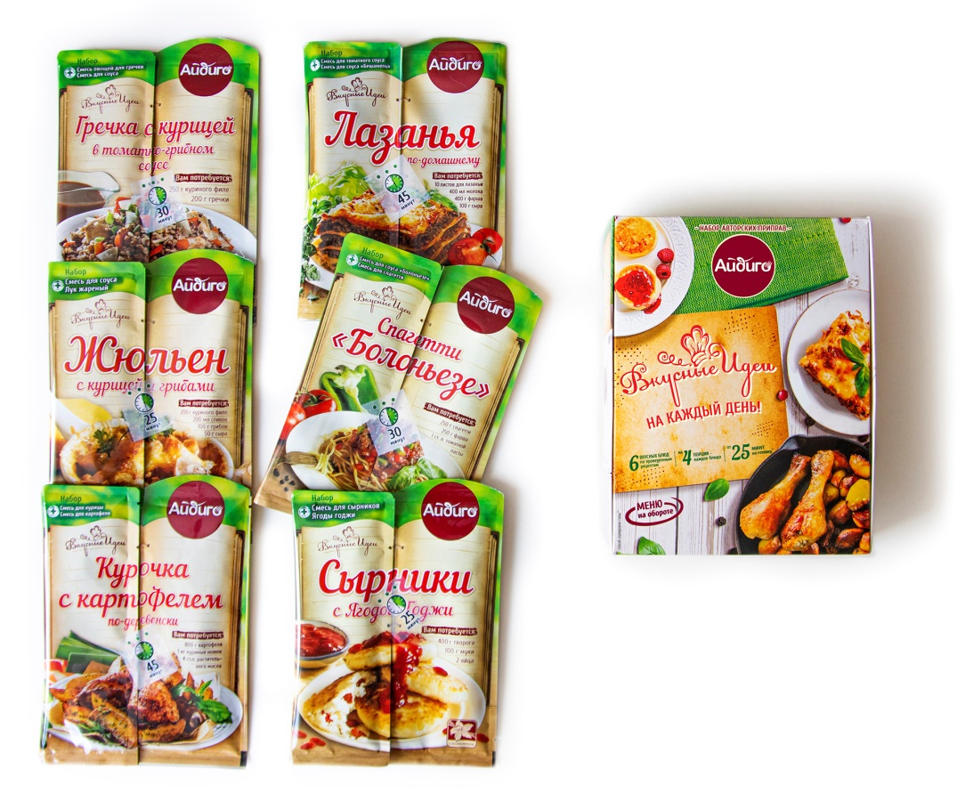
НАБОР «ВКУСНЫЕ ИДЕИ» НА КАЖДЫЙ ДЕНЬ
(возможна индивидуальная обечайка)
«Вкусные идеи» – линейка авторских смесей пряностей, специй и овощей, 2-ух секционных пакетах.
В общей красочной коробке собраны 6 наборов «Вкусные идеи» от компании «Айдиго»:
Курочка с картофелем по – деревенски, 35 гр.
Лазанья по – домашнему, 50 гр.
Спагетти «Болоньезе», 40 гр.
Жюльен с курицей и грибами, 40 гр.
Гречка с курицей в томатно – грибном соусе, 36 гр.
Сырники с Ягодой Годжи, 58 гр.
наименование | Мин. тираж | вес/гр. | срок годности | Цена, руб.
Набор Вкусные идеи на каждый день, 6 приправ 1/5 | 100 | 332 | 12 мес. | 509,16

Slide 9
В ассортимент наборов «Классика» и «Традиция» вошли по 6 пачек самых популярных пряностей и приправ! Мы упаковали 6 топовых пачек в удобную и красивую коробку, именно поэтому эти наборы будут отличным презентом для гурманов и увлекающихся кулинарией
Набор «Классика»
(возможна индивидуальная обечайка)
Имбирь молотый, 15 гр.
Итальянские травы, 10 гр.
Перец черный гор, 10 гр.
Паприка копченая, 15 гр.
Прованские травы, 10 гр.
Чеснок, 20 гр.
Набор «Традиция»
(возможна индивидуальная обечайка)
Приправа картофель ароматный с душистыми травами, 30 гр.
Курочка румяная с розмарином и чесноком, 30 гр.
Приправа для Мяса с перцем чили и корицей, 30 гр.
Плов восточный с кумином и барбарисом, 30 гр.
Фарш домашний с чесноком и мускатным орехом, 30 гр.
Хмели – сунели, 30 гр.
наименование | Мин. тираж | вес/гр. | срок годности | Цена, руб.
Набор специй 6 шт. Классика (моно) 1/8 | 100 | 125 | 24 мес. | 312,11
Набор специй 6 шт. Традиция (приправы) 1/8 | 100 | 220 | 24 мес. | 312,11

Slide 10
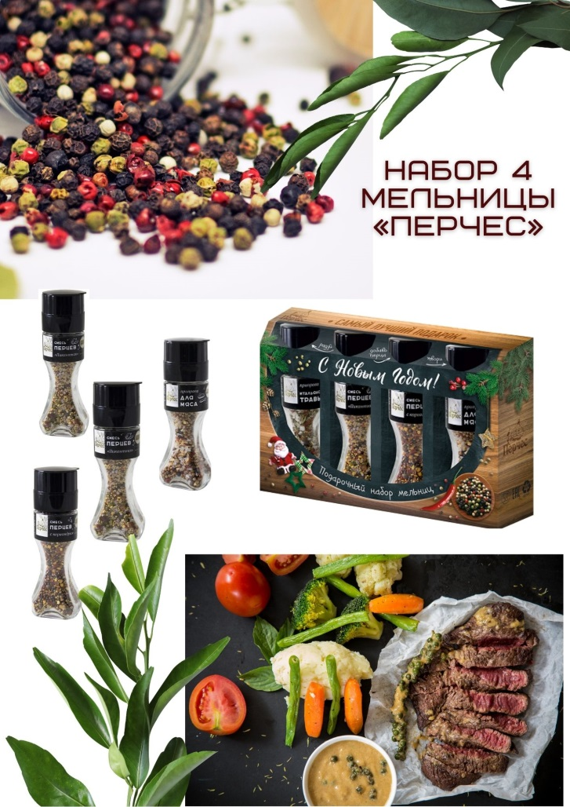
Набор 4 мельницы «Перчес»
(возможна индивидуальная обечайка)
Элегантные мельнички, в подарочной упаковке, придутся по вкусу всем тем, кто любит готовить с легкостью.
В набор входят самые популярные смеси и пряности.
Состав набора, мельницы:
«Итальянские травы»,
«Для мяса»,
Гималайская соль
смесь перцев «Пикантная»
Набор выпускается как в подарочной упаковке (к праздникам), так и в универсальной, для продаж в любой сезон.
наименование | Мин. тираж | вес/гр. | срок годности | Цена, руб.
Набор 4 мельницы Перчес | 100 | 1000 | 36 мес. | 595

Slide 11
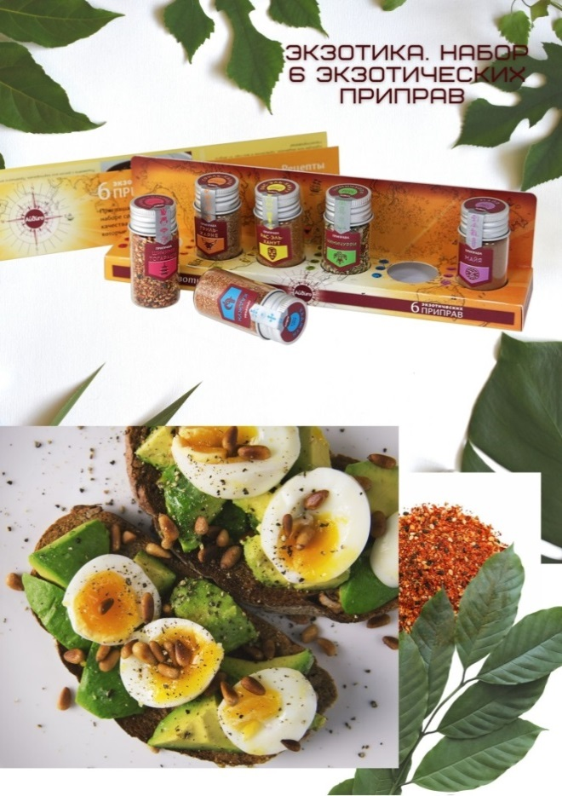
«Экзотика»
Набор 6 экзотических приправ
(возможна индивидуальная обечайка)
Подарочный набор «Экзотика» - это 6 приправ из разных уголков Земли: Япония, Испания, Африка, Америка, Мексика, Аргентина
Состав набора: • «Шичими Тогараши» - традиционная японская смесь «семи специй»
• «Каджун» - острая смесь пряных трав и перцев • «Рас-эль-ханут» - классика арабской кухни. Дурманящая смесь из имбиря, мускатного ореха и корицы.
• «Чимичурри» - основа для известного соуса из Аргентины/
• «Гриль-карне» - воплощение испанской страсти: яркая смесь из копченой паприки, томатов и жгучих перцев.
• «Майя» - сложная остро-сладкая смесь какао и терпких пряностей для приготовления густых соусов к птице.
наименование | Мин. тираж | вес/гр. | срок годности | Цена
Экзотика, Набор 6 экзотических приправ | 100 | 220 | 36 мес. | 465

Slide 12
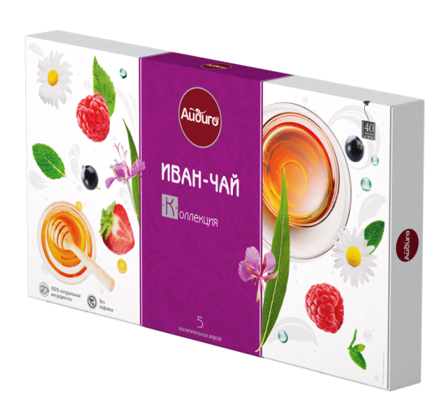
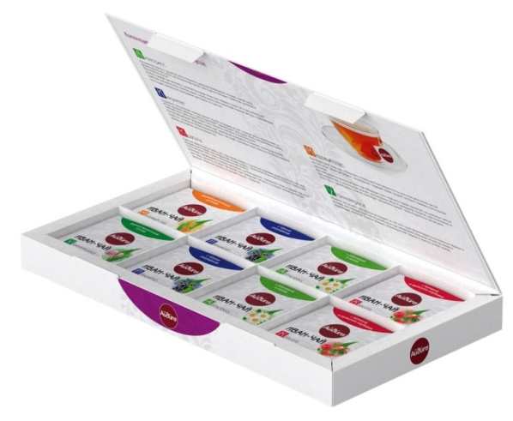
Подарочный набор иван-чай «Коллекция»
(возможна индивидуальная обечайка)
Айдиго в подарочном наборе «Коллекция»
Разнообразие сортов и вкусовых сочетаний иван-чая, представленных в удобной и функциональной упаковке саше. Иван-чай – продукт здорового питания, насыщен микроэлементами, витаминами и не содержит кофеин.
СОСТАВ:
ИВАН-ЧАЙ ИММУНИТЕТ. Купаж ферментированного иван-чая с черной смородиной.
ИВАН-ЧАЙ АНТИСТРЕСС. Благородный иван-чай с ромашкой и мятой.
ИВАН-ЧАЙ КРАСОТА. Соблазнительный иван-чай с малиной и ароматом клубники.
ИВАН-ЧАЙ МЕДОВЫЙ СПАС. Крепкий иван-чай, собранный в период цветения медоносов.
ИВАН-ЧАЙ УТРЕННЯЯ РОСА. Легкий и нежный иван-чай, ферментированный в росе.
наименование | Мин. тираж | вес/гр. | срок годности | Цена, руб.
Подарочный набор Иван-чай Коллекция | 100 | 87 | 36 мес. | 350

Slide 13
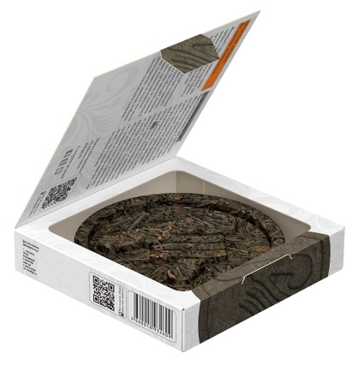
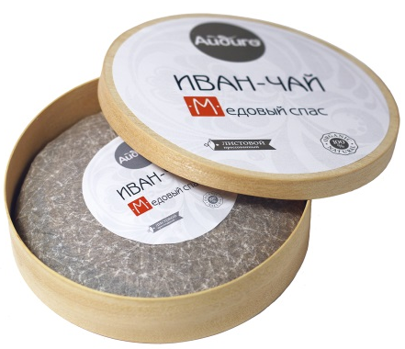
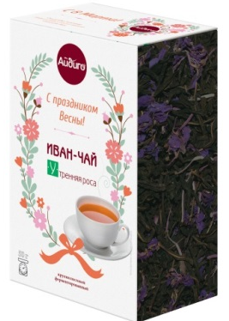
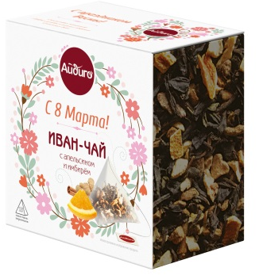
Русский Пуэр
(возможна индивидуальная наклейка)
Прессованный иван-чай – русский пуэр! Лист кипрея, спрессованный в блин, проходит дополнительную ферментацию, поэтому он не только не портится со временем, а наоборот - повышает свои полезные свойства и приобретает более яркий и насыщенный вкус! Чем старше прессованный иван-чай – тем он становится лучше.
Прессованный иван-чай в подарочной упаковке станет полезным и оригинальным подарком для близких людей и изысканным комплиментом деловым партнерам
наименование | Мин. тираж | вес/гр. | срок годности | Цена, руб
Иван-чай прессованный Айдиго | 20 | 55 | 72 мес. | 264,41
Иван-чай прессованный Айдиго | 10 | 168 | 72 мес. | 752,54
Иван-чай прессованный Айдиго | 10 | 293 | 72 мес. | 1484,75
Иван-чай прессованный Айдиго | 10 | 368 | 72 мес. | 2176,27
Подарочные индивидуальные обечайки на ассортимент иван-чая
наименование | Мин. тираж | вес/гр. | срок годности | Цена, руб
Иван-чай листовой Айдиго | 500 | 84 | 36 мес. | По запросу
Иван-чай в пирамидках Айдиго | 500 | 36 | 36 мес. | По запросу

Slide 14
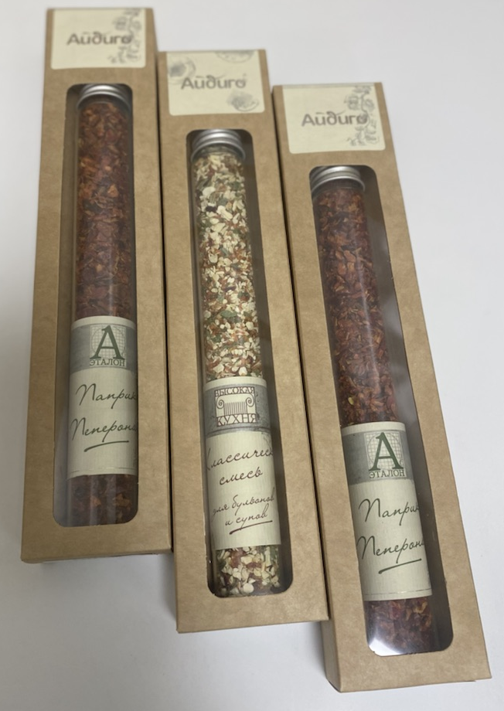
Пряности и приправы в колбах.
(возможна индивидуальная наклейка, выбор наполнения колбы)
Предлагаем серию натуральных пряностей и уникальных смесей в прозрачных колбах и стильной упаковке.
Колба с пряностями отлично подойдет в качестве корпоративного подарка клиентам и партнёрам. По желанию заказчика, наполнение колб можно выбрать из ассортимента смесей и пряностей и брендировать упаковку логотипом компании
Наименование | Мин. тираж | вес/гр. | срок годности | Цена, руб.
Колба с наполнение на выбор | 100 | 15-70 | 12-36 мес. | По запросу

Slide 15
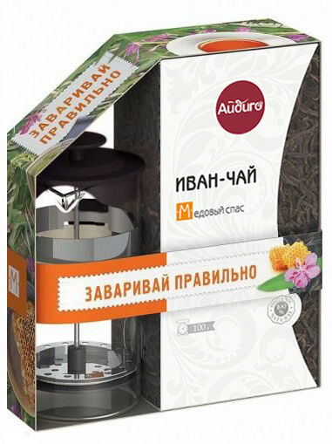
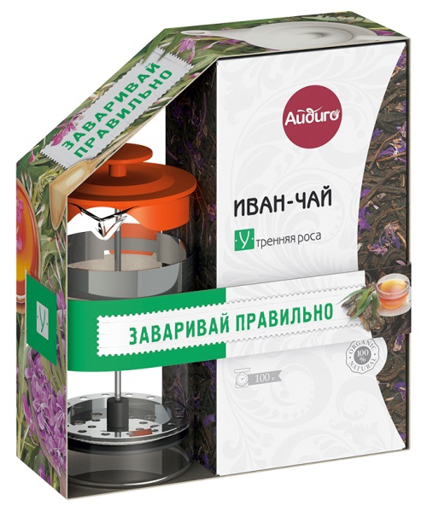
Наборы Иван чая с френч-прессом
Функциональный по своим свойствам набор – насыщенный иван-чай «Медовый спас» или легкий «Утренняя роса» в комплекте с френч-прессом - станет полезным подарком. Полезный и функциональный подарок оценят и партнеры и клиенты
Объем френч-пресса составляет 350 мл (высота стекла 135 мм, высота с крышкой - 155 мм).
Наименование | Мин. тираж | вес/гр. | срок годности | Цена, руб.
Иван чай «Медовый спас» с френч-прессом | 100 | 100 | 36 мес. | По запросу
Иван чай «Утренняя роса» с френч-прессом | 100 | 100 | 36 мес. | По запросу

Slide 16
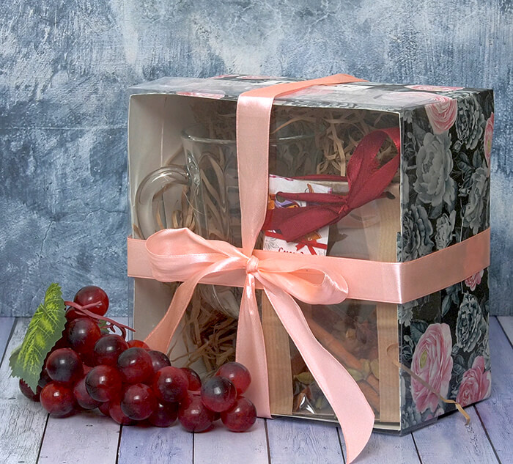
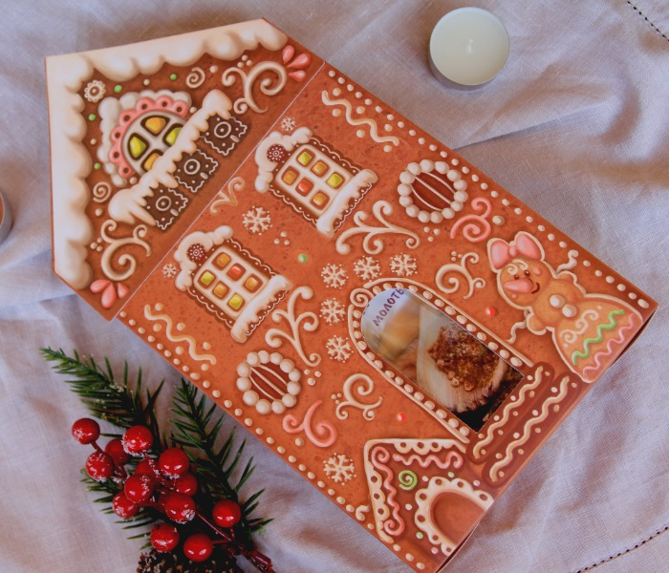
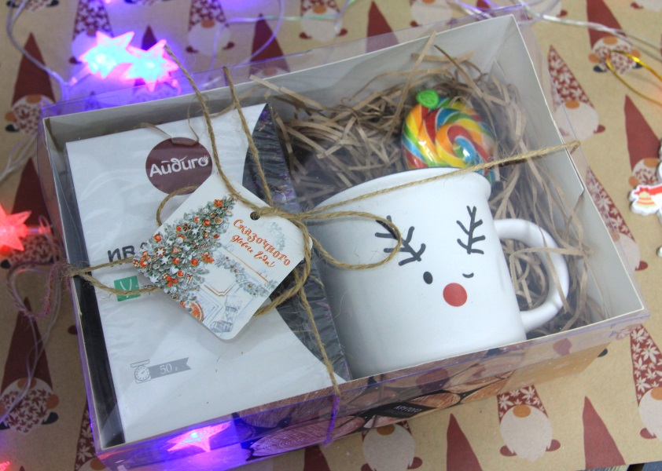
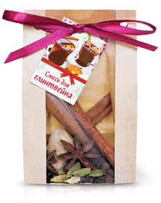
«Кто умеет дарить — тот умеет жить»
(старинная английская пословица).
Мы дарим подарки не только потому, что так принято, но и потому, что это доставляет удовольствие и дарителю и одариваемому.
Даже у самого незначительного, но преподнесенного с особым смыслом подарка, есть достаточно шансов стать самым важным из всех на всю жизнь и надолго запомнится.
Компания «Айдиго» предлагает так же подарочные наборы в праздничном оформлении к праздникам: 23 февраля, 8 марта и Новый год.
Готовы рассмотреть возможность производства подарочных наборов по запросам заказчика.

